Slide 1
1조 9주차 발표
로봇종합설계
21812366 박은규
21721176 오해진
21812347 압드르모브 하므로
21812388 김예서
21813645 이병화

Slide 2
#
001 초음파 센서
#
002 적외선 센서
#
003 색 감지 센서
#
004 픽시 카메라
#
005 향후 계획

Slide 3
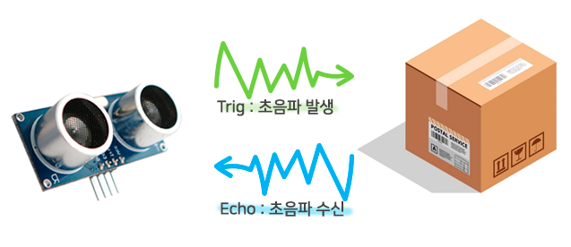
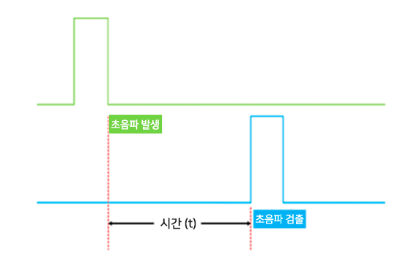
#
초음파 센서
센서의 원리
초음파를 전송 시켜 튕겨져 돌아오는 초음파를 수신하여 거리, 물체유무 판별

Slide 4
#
초음파 센서
사용예제
int trigPin = 6;
int echoPin = 7;
void setup(){
Serial.begin(9600); // 시리얼 속도 설정
pinMode(echoPin, INPUT); // echoPin 입력
pinMode(trigPin, OUTPUT); // trigPin 출력
}
void loop(){
long duration, distance;
digitalWrite(trigPin, HIGH); // trigPin에서 초음파 발생(echoPin도 HIGH)
delayMicroseconds(10);
digitalWrite(trigPin, LOW);
duration = pulseIn(echoPin, HIGH); // echoPin 이 HIGH를 유지한 시간을 저장 한다.
distance = ((float)(340 * duration) / 1000) / 2;
Serial.print("Duration:"); //시리얼모니터에 Echo가 HIGH인 시간을 표시
Serial.print(duration);
Serial.print("\nDIstance:"); // 물체와 초음파 센서간 거리를 표시
Serial.print(distance);
Serial.println("mm\n");
delay(500);
}
설명 3
초음파를 수신 송신하여 물체의 유무와 거리를 측정하는 코드

Slide 5
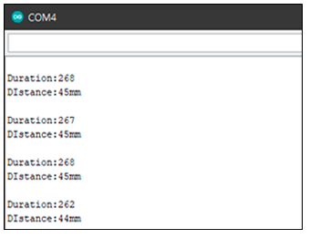
#
초음파 센서
결과
설명 3
반사되어 돌아오는 시간과 이 시간을 이용하여 거리를 계산

Slide 6
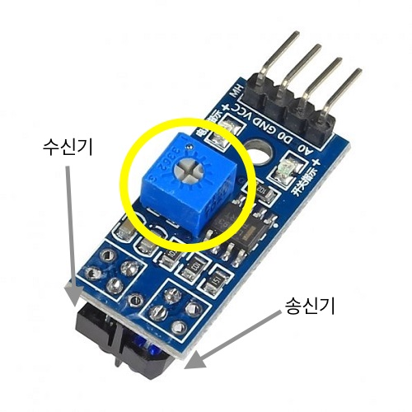
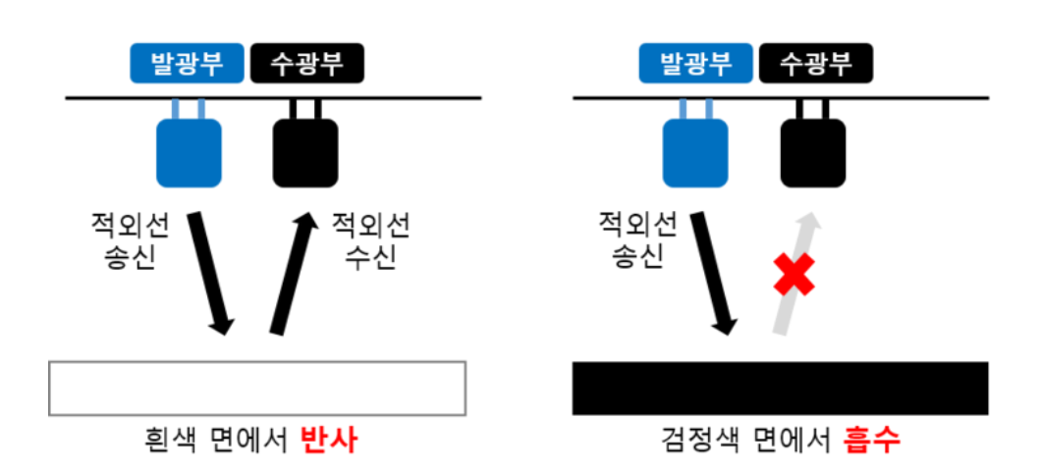
#
적외선 센서(TCRT5000)
센서의 원리
설명 3
적외선을 송신 후 바닥에 반사되어 수신기에 돌아온 빛의 양 측정
Notes:
TCRT5000은 적외선을 이용하여 흑백을 구분할 수 있는 센서로, 송신기와 수신기로 구성되어 있습니다. 적외선을 송신 후 바닥에 반사되어 수신기에 돌아온 빛의 양을 측정하는 장치입니다. 수신된 빛의 양을 이용하여 흑백을 구분하는 용도로 사용할 수 있습니다.

Slide 7
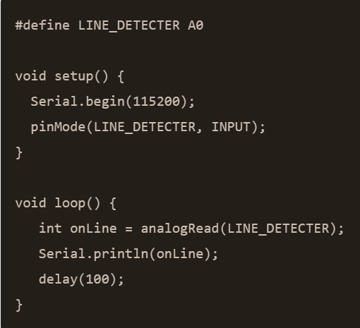
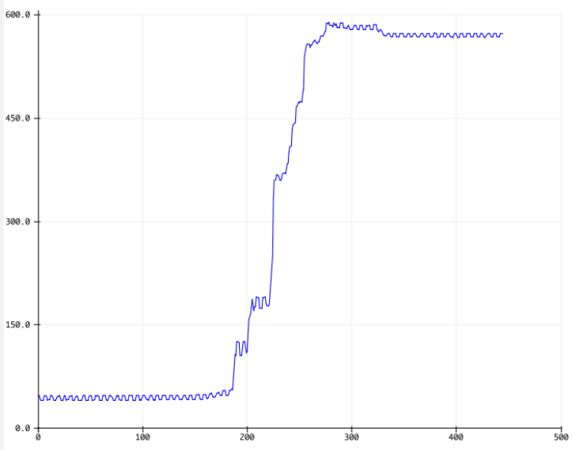
#
적외선 센서(TCRT5000)
아날로그 핀 : 측정된 빛의 값 출력
코드
결과
40(흰색)~600(검정색)의 범위를 가짐

Slide 8
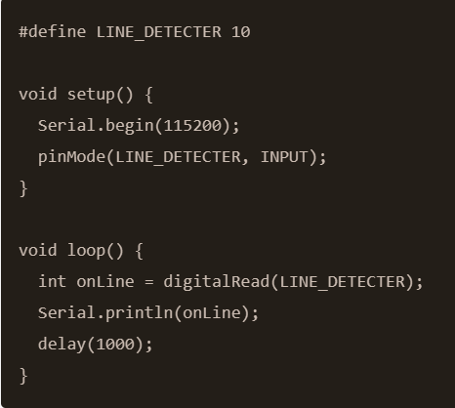
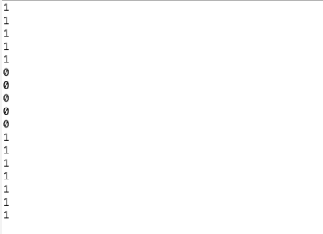
#
적외선 센서(TCRT5000)
디지털 핀 : 일정 기준을 설정하여 측정값에 따라 0과 1 출력
코드
결과
측정값이 기준 값 이하면 0으로, 이상이면 1으로 출력

Slide 9
#
적외선 센서(TCRT5000)
양쪽 센서를 통해 직진, 회전방향 결정
Notes:
실험 하면서 감도 조절로 빨간색 감지가 되면 적외선 사용할 예정
빨간색 감지가 되지 않는다면 적외선 센서를 색 감지 센서로 대체해서 진행할 예정

Slide 10
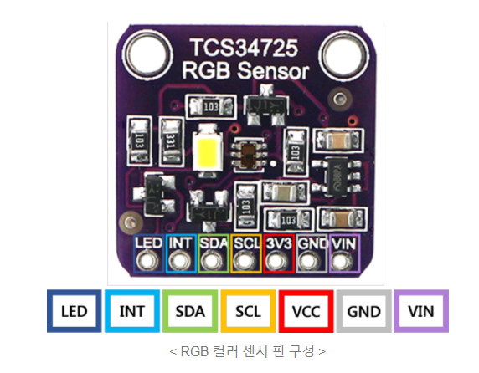
#
색 감지 센서(Color Sensor)
RGB 컬러 센서
: CCD(Charge-coupled Device)를 이용해 빛을 전하로 변환시켜 물체의 색을 감지할 수 있는 센서
RED, GREEN, BLUE 등 인식
설명 3

Slide 11
#
색 감지 센서(Color Sensor)
기존 라인트레이서 알고리즘
: 적외선 센서를 통해 반사된 빛(흰색)을 감지하면 LOW(0)
빛을 흡수(검은색)해서 감지하지 못하면 HIGH(1)
왼쪽 센서=HIGH && 오른쪽 센서=HIGH //직진
왼쪽 센서=HIGH && 오른쪽 센서=LOW //좌회전
왼쪽 센서=LOW && 오른쪽 센서=HIGH /우회전
왼쪽 센서=LOW && 오른쪽 센서=LOW //후진
설명 3

Slide 12
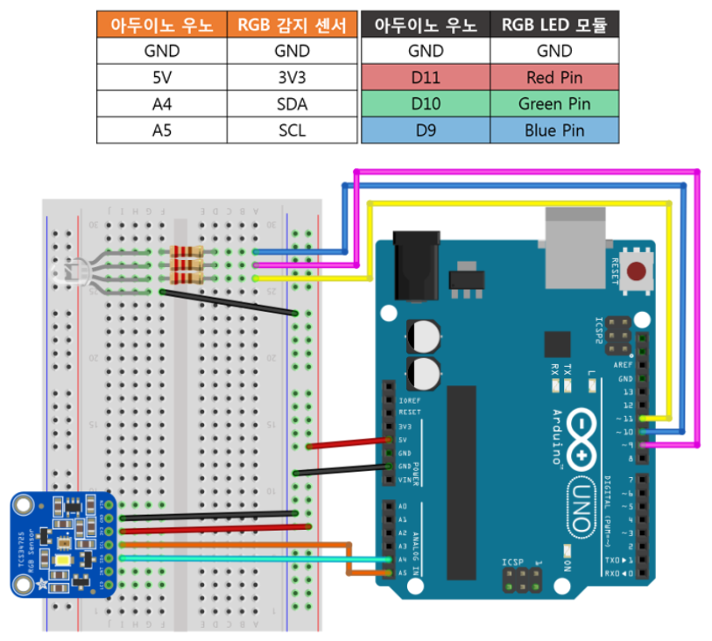
#
색 감지 센서(Color Sensor)
색 감지 센서 적용 방법 구상
if (RED 인식)
출력 = HIGH(1);
else
출력 = LOW(0);
+ 라인트레이서 알고리즘 적용
설명 3

Slide 13
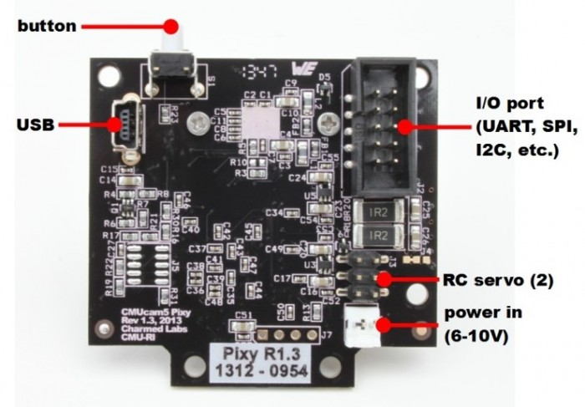
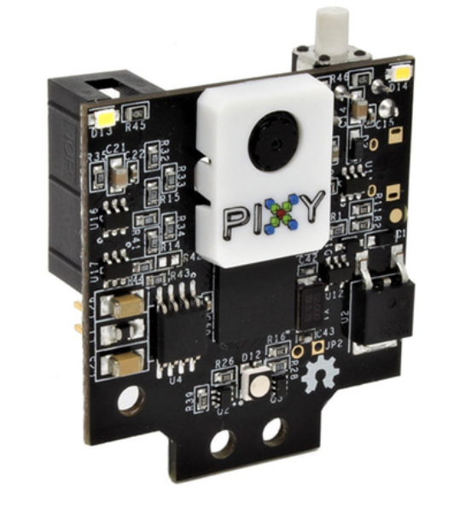
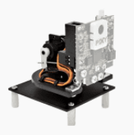
#
픽시 카메라(Pixy camera)
사물과 색상을 인식하는 기능이 탁월한 모듈
라인 트래킹의 기능 있음(선 인식)
작고, 가볍고, 사용하기 쉽다는 장점이 있음

Slide 14
#
픽시 카메라(Pixy camera)
Pixy cam 과 Arduino 통신 필요
ICSP SPI 통신
ICSP : In Circuit Serial Programming
SPI 통신 = 1:N 통신을 지원하는 동기식 통신 방식
- 하나 이상의 슬레이브 기기가 존재해야 한다.
- 최소 4개 이상의 선이 필요
∙ MOSI : Master Out, Slave In
∙ MISO : Master In, Slave Out
∙ SCK : Clock 신호 선
∙ SS : Slave Select

Slide 15
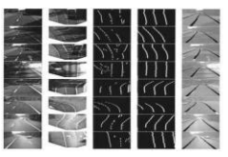
#
픽시 카메라(Pixy camera)
현재 상용화 된 자율주행 자동차에서 도로의 차선을 구분하거나
외부 물체와의 거리를 인지하는 데 사용

Slide 16
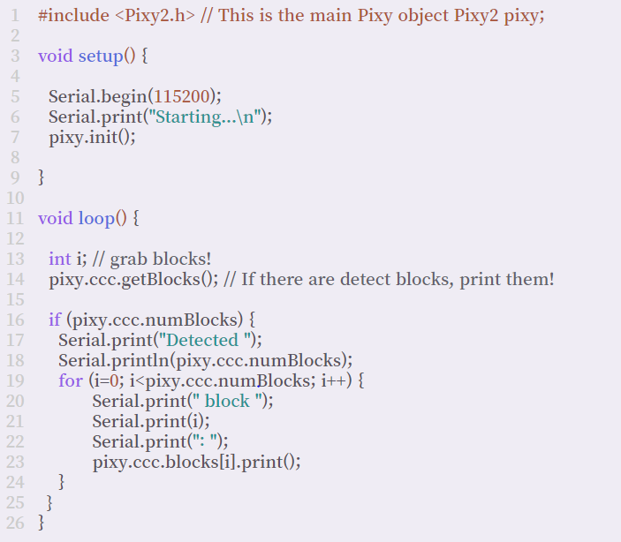
#
픽시 카메라(Pixy camera)
기초 코딩

Slide 17
#
향후 계획
가장 적합한 센서 결정 및 구매
하드웨어 재 구상(크기 축소)

Slide 18
감사합니다

